Slide 1
MODELAREA INFORMATICĂ

Slide 2
CONCLUZIE
MODELUL (în informatică) este un “întreg” , format din reuniunea mai multor componente, legate, interconectate între ele, care formează o anumită intergitate/unitate (content unitar, integru) informațională despre un DS.
Model de date
Model economic
Model ecologic...etc...

Slide 3
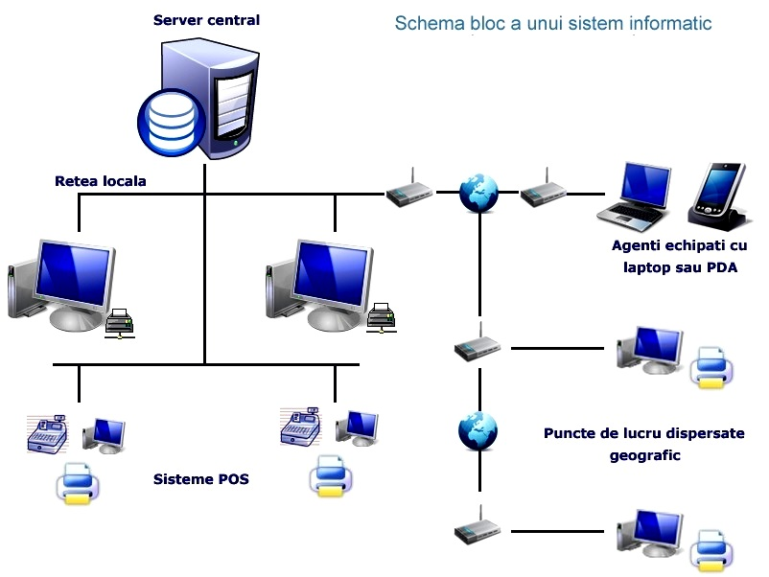
MODELAREA INFORMATICĂ (FIZICĂ - I)
IA
DAT:(INPPUT)
CUM?
(OUTPUT)
MI
RM
CR
gr
gr
gr
gr
gr
gr
gr
gr
gr
gr

Slide 4
MODELAREA INFORMATICĂ
VENIȚI CU IDEI...HAI...SPUNEȚI CONCEPTUL CUM VEDETI REZOLVAREA???!!!
CONCÉPT, concepte, s. n. 1. Idee generală care reflectă just realitatea; noțiune generală. 2. Ciornă, schiță. Conceptul unei scrisori. ▭ Face conceptele scurte și nu respectă cu stricteță formulele consacrate.

Slide 5
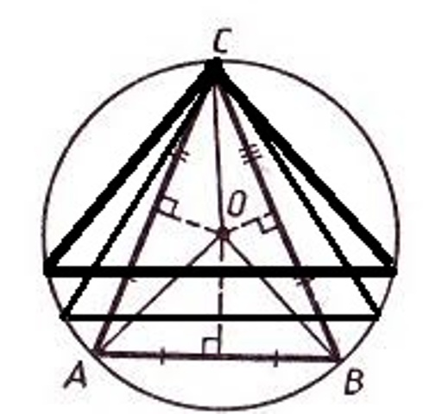
MODELAREA INFORMATICĂ (CONCEPTUALĂ - II) CONCEPTUL - SCHEMA
ATUNCI!!!
ACUM?? AICI CUM??I!!!
CUNOSTINTE?!! DA! NOTIUNI!
LEGITATI, FORMULE...etc
CUNOSTINTE?!! NU! NOTIUNI!
LEGITATI, FORMULE...etc
SCHEMA MODELULUI CONCEPTUAL

Slide 6
MODELAREA INFORMATICĂ SCHEMA MODELULUI CONCEPTUAL
Cum continuăm să rezolvăm PROBLEMA și realizăm Proiectul?
De la problema fizică, trecem la problema INFORMATICĂ. Acest process se numește utilizarea procedeului de modelare, prin care substituim un mediu concret ce se descrie de anumite caracteristici și legități fizice într-un nou mediu ce ia în considerare caracteristicile și legitățile menționate, dar într-un alt format, “nefizic” păstrînd contextul problemei și permițînd cu ajutorul unor instrumente ale modelului INFORMATIC în noul mediu, să studiem și să rezolvăm problema inițială.

Slide 7
MODELAREA INFORMATICĂ SCHEMA MODELULUI CONCEPTUAL
PĂI DA, DAR MODELUL INFORMATIC ESTE:
MODELUL (în informatică) este un “întreg” , format din reuniunea mai multor componente, legate, interconectate între ele, care formează o anumită intergitate/unitate (content unitar, integru) informațional despre un DS.
Model de date
Model economic
Model ecologic...etc...
ȘI ATUNCI CUM PROCEDĂM LA PASUL II DIN PROCESUL PRECEDENT?
AVEM NEVOIE DE A CUNOASTE NOȚIUNI? LEGITĂȚI? ETC?

Slide 8
MODELAREA INFORMATICĂ SCHEMA MODELULUI CONCEPTUAL
CARE SUNT ACESTEA?
DS, Obiect/Entitate a DS,
Legături intre Obiect/Entitate a DS,
Modele de date, tipuri de legături,
Regulile lui Codd... etc
Atribut, tip, date, Baze de Date

Slide 9
MODELAREA INFORMATICĂ SCHEMA MODELULUI CONCEPTUAL (CONCEPTUALĂ - II)
Iată o variantă de prezentare a MC
CE NU CUNOASTEM? Oooo, multeee!!!
st
gr
st
gr
gr
st
RM
MI
gr
gr
CR
IA
gr
gr
gr
gr
gr

Slide 10
MODELAREA INFORMATICĂ SCHEMA MODELULUI CONCEPTUAL (CONCEPTUALĂ - II)
Iată o variantă de prezentare a MC
CE NU CUNOASTEM? Oooo, multeee!!!

Slide 11
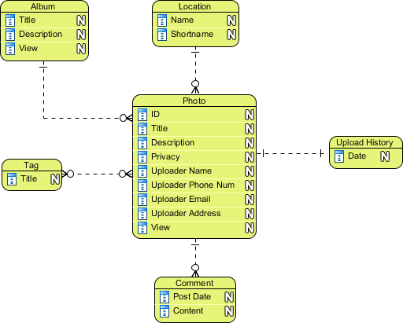
MODELAREA INFORMATICĂ SCHEMA MODELULUI CONCEPTUAL (CONCEPTUALĂ - II)
Iată o variantă de prezentare a MC
CE NU CUNOASTEM? Oooo, multeee!!!

Slide 12
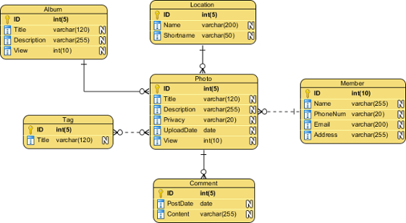
MODELAREA INFORMATICĂ MODELULI LOGIC (LOGICĂ - III)
ATUNCI!!!
ACUM?? AICI CUM??I!!!
schema MODELULUI LOGIC
schema MODELULUI LOGIC
Modele speciale de prezentare a legaturilor logice intre noțiuni
Utilizare legități!!!
FORMULE
Legături logice între noșiuni!!
Utilizare legități!!
V_{con} = (1/3) * π * (R² - (H - R) ²) * H=f(H)
Pentru a găsi extremul, găsim derivata volumului față de H și o egalăm cu zero.
V '(H) = (1/3) πH * (4R - 3H) = 0.
Din această relație obșinem următorul system
H=0, nu ne interesează
(4R - 3H)=0,
De unde obținem
4R - 3H = 0.
Prin urmare răspunsul este:
Conul, înălțimea căruia H = (4/3) R, are volumul maxim.

Slide 13
URMATORUL PAS
AVEM MODELUL INFORMATIC. /MC si ML/? AICI SE TERMINA MODULUL 1 AL CURSULUI!!!
CE FACEM MAI DEPARTE? DE AICI PORNESTE MODULUL 2 AL CURSULUI!
FACEM APLICATIE PENTRU DIRIJAREA CU PROCESUL? DA!
DAR ÎN ACEST CAZ INTRĂM ÎN ALT DOMENIU DE STUDIU DS (crearea unor Aplicații TIC, Sistem Automatizat de Prelucrare a Datelor (SAPD) ce ține de studenții înrolați la studii la specialitățile DIIS UTM, pentru a facilita și eficientiza procesul decizional al managementului Departamentului.)
TRECEM LA PROIECTUL TIC (DOAR O PARTE A LUI)
CUM?

Slide 14
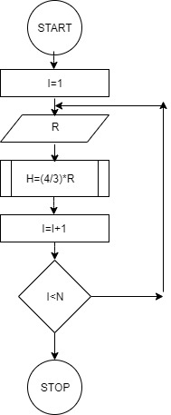
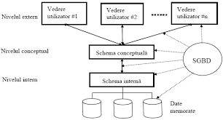
MODELUL CONCEPTUAL AL PROIECTULUI TIC
SCHEMA- BLOC (CONCEPTUAL TIC - IV)
ATUNCI!!!
ACUM?? AICI CUM??I!!!

Slide 15
MODELUL LOGIC si FIZIC AL PROIECTULUI TIC (LOGIC și FIZIC - V )

Slide 16
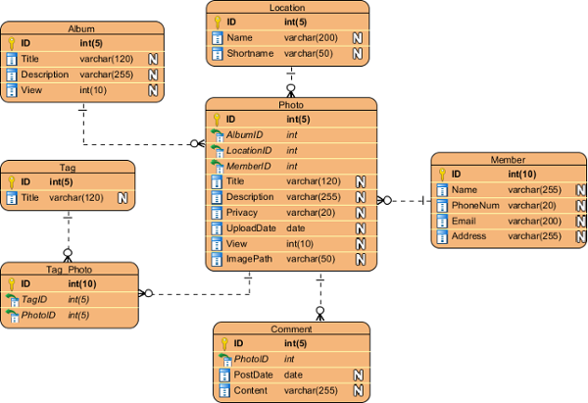
MODELUL LOGIC si FIZIC AL PROIECTULUI TIC (LOGIC și FIZIC - V )

Slide 17
MODELUL LOGIC si FIZIC AL PROIECTULUI TIC (LOGIC și FIZIC - V )
INSTRUMENTE
SISTEME DE OPERARE, PLATFORME
LIMBAJE DE PROGRAMARE (HTML, CSS, JS, PHP, C#, Python, etc)
SISTEME DE GESTIUNE A BD – MySQL
SERVERE
APLICAȚII DESKTOP SAU APLICAȚII WEB
ETC...

Slide 18
TESTAREA MODELULUI LOGIC ȘI LANSAREA LUI ÎN LUCRU (LANSAREA SOLUȚIEI PROIECTULUI TIC - VI)
TESTAREA SI LANSAREA IN LUCRU
RECAPITULARE...
DISPUNEM DE CUNOȘTINȚE PENTRU A MODELAREA INFORMATICĂ? NU!!
PENTRU MODELAREA MATEMATICĂ AM AVUT NEVOIE DE 10 ANI DE SCOALA, LICEE?
ÎN CAZUL MODELĂRII INFORMATICE VOM AVEA NEVOIE DE UN SEMESTRU, DE 30 ORE CURS, 15/30 ORE LAB SI 15 ORE PRACTICĂ

